Slide 1
Polsko-české vztahy
Historická zátěž vztahů
Dědictví disentu/opozice jako základ vztahů
Od sub-regionalizace k problematické bilateralizaci vztahů v době vstupu do NATO a EU
Vztahy po vstupu do EU (politický, hospodářský a občanský rozměr dnes)
Polská menšina v České republice a polsko-české vztahy

Slide 2
Tři pohledy na česko-polské vztahy
Česká republika a Polsko jako spojenci ve vztazích v rámci EU, NATO
Česko-polské bilaterální vztahy (otázky asymetrie v politickém významu, hospodářství, atp.)
Otázka polské menšiny v České republice

Slide 3
Historická zátěž polsko-českých vztahů
Dědictví let 1919 a 1938; špatné vztahy v meziválečném období
Spory o Těšínsko, Hlučínsko, Ratibořsko a Klodzko v letech 1945-1947 – problém nové hranice
Urovnáno intervencí SSSR a uzavřením Smluv o přátelské spolupráci (1947) a Hraniční smlouvou v roce (1958)
V Československu zůstala regionálně koncentrovaná polská menšina
Husákovská propaganda a novodobé stereotypy

Slide 4
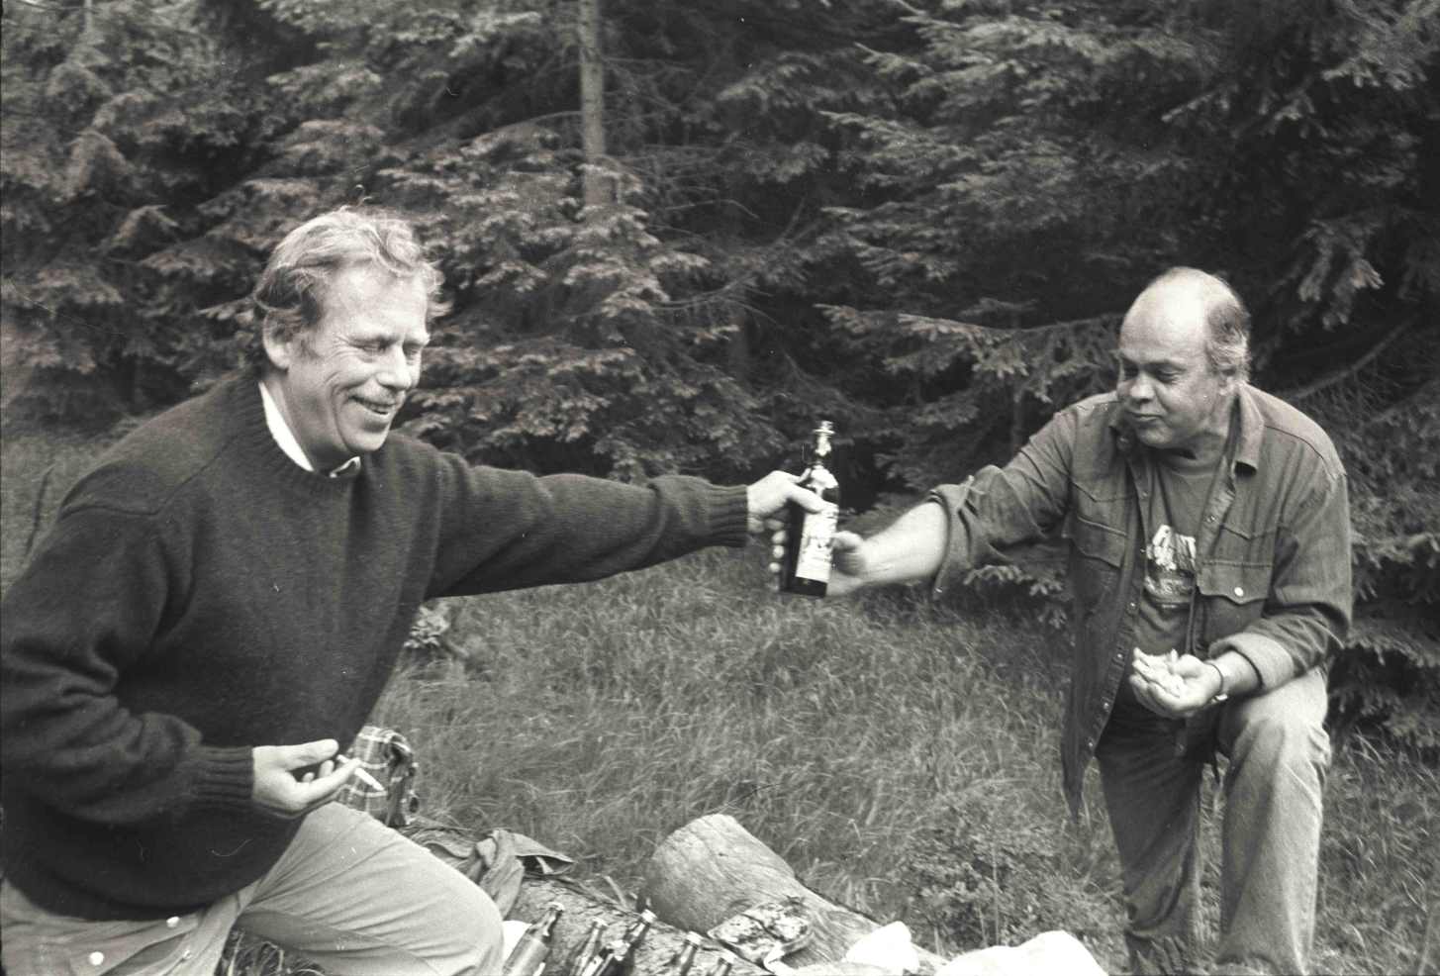
Základy novodobých česko(slovensko)-polských vztahů
Kontakty českého disentu a Solidarity (Polsko-československá solidarita).

Slide 5
Hledání střední Evropy
Střední Evropa mimo hlavní zahraničněpolitické koncepce
Důvody
Neexistující spolupráce v meziválečném období
Ani hrozbou ani zdrojem síly
Exkluzivita Polska (střední Evropa = Polsko)
Střední Evropa není mezi prioritami polské zahraniční politiky v letech 1989-1990 => neúspěch jednání v Bratislavě

Slide 6
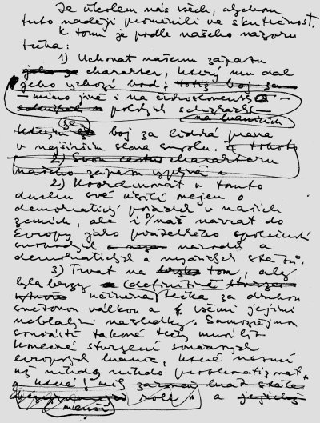
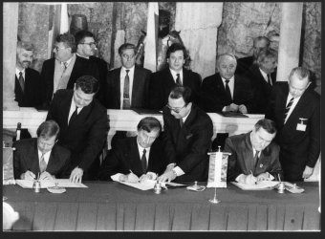
Visegrádská deklarace
Nejasné směřování SSSR a limitovaná ochota při opouštění sféry vlivu (události ve Vilniusu 1991)
Potřeba zaplnit bezpečnostní vakuum ve střední Evropě, odstranit zbytky sovětského impéria a nasměrovat středoevropské státy k euroatlantickým institucím
Podpis Deklarace v únoru 1991

Slide 7
Československo-polské vztahy 1989-1992
Nové elity s podobným viděním mezinárodní situace (sjednocení Německa, odchod sovětských vojáků, vyplnění šedé zóny ve střední Evropě)
Smlouva mezi Českou a Slovenskou Federativní Republikou a Polskou republikou o dobrém sousedství, solidaritě a přátelské spolupráci z roku 1991
Hlavní smlouva současné smluvní základny
Vůle sektorové spolupráce
Potvrzení práv menšin

Slide 8
Česko-polské vztahy 1992-2004
Kdo dříve vstoupí do NATO a EU?
Český odklon od střední Evropy a návštěva Billa Clintona v Praze v lednu 1994 (kdo bude reprezentovat střední Evropu?)
Od roku 1994 zlepšování vztahů s Polskem. Snaha přistoupit společně – konzultace 2+2.
Stagnace (od 1992) a revitalizace (od 1998) Visegrádu => určuje i sílu česko-polské politické spolupráce
Omezené slaďování pozic při jednáních s EU, což bylo dáno:
principy přístupového procesu,
odlišnými prioritami
odlišnou vyjednávací pozicí (vlivem, vahou).
Rozdílné vidění další problémů (Německo, východní politika)

Slide 9
Vývoj V4 spolupráce
Po zrušení VS a RVHP úpadek spolupráce – Klaus, Mečiar, Wałęsa
Pražský summit s Billem Clintonem – neúspěch V4
Orientace na hospodářskou spolupráci – CEFTA (1992)
Od 1998 revitalizace V4
Schváleny pravidla spolupráce (1999)
Vznik Visegrádského fondu (2000)
Intenzivnější spolupráce
Od 2004 hledání nové role
Spolupráce v rámci EU; formování koalic, intenzivní pracovní kontakty

Slide 10
Česko-polské vztahy v EU
2004-2006: Hledání důvěry (Ústavní smlouva, asertivnější přístup Polska vs. akomodační pozice ČR)
2006-2009: Politická blízkost, Reformní (Lisabonská) smlouva, České předsednictví v Radě EU
2010-2015: Více Evropy vs. méně Evropy, polské předsednictví v Radě EU a problematické vztahy v EU
Od 2015 různorodé pohledy na EU

Slide 11
Česko-polské vztahy a transatlantická vazba
Relativní blízkost v době transatlantické roztržky kolem Iráku
Blízcí spojenci v NATO (otázka vztahu s Ruskem, rozšíření 2004 i další),
Vyjednávání s USA ohledně umístění elementů protiraketové obrany
Oddělený přístup – komunikace vyjednávacích týmu, ale omezená koordinace
Odlišné cíle – Polsko: modernizace vojska, ČR: vědecko-technická spolupráce
Odlišné strategie

Slide 12
Česko-polské vztahy a východní politika
Česká východní politika objevena až po roce 2004
Sdílení rezervovaného vztahu k Rusku především v letech 2006-2009
Projekt Východního partnerství – otázka vlastnictví projektu i společný cíl
Bělorusko – demokratizace společným cílem vlád i neziskových organizací
Česká politika vůči Ukrajině byla do začátku invaze v roce 2022 slabší, ale není zatížena bolestnou historií
Společný postup od začátku plnohodnotné invaze v únoru 2022

Slide 13
V4 a polská zahraniční politika
V4 logickým základem při formování širších koalic
Polsko osciluje mezi pozicí logického lídra a aktéra dominujícího střední Evropu
Polsko je klíčové pro funkčnost V4
Samotná V4 není pro Polsko dostatečně široká a silná koalice – hledání dalších spojenců, Iniciativa třech moří (regionální spolupráce 12 zemí EU zaměřená na rozvoj dopravní, energetické a digitální infrastruktury); Bukurešťská devítka
Platforma pro nadnášení pozitivních témat a rozpoznatelná značka při obhajobě společných zájmů v EU (Východní politika, kohezní politika, energetická bezpečnost), ale dnes v krizi kvůli HU a SK postoji vůči Ukrajině

Slide 14
Politické a mezilidské bilaterální vztahy (nejlepší s kostlivci ve skříni) I
Disproporce mezi popularitou Česka, Čechů a české kultury v Polsku a Polska, Poláků a polské kultury v Česku
Vznik Česko-polského fóra při ministerstvech zahraničních věcí v roce 2008
Výrazná váha Polska podle české zahraničněpolitické komunity – koncepce zahraniční politiky a obranná strategie
Dopad zavření hranic v roce 2020 https://youtu.be/45uzYKjIuA8
Přetrvávající problémy
Životní prostředí (smog, Turów)
Slabé infrastrukturní propojení
Hraniční dluh

Slide 15
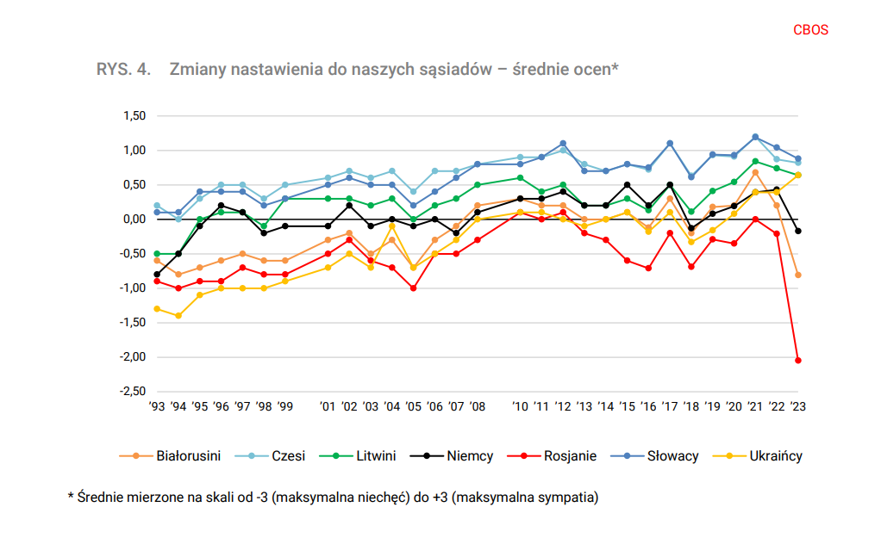

Slide 16
Hospodářské vztahy
Rostoucí obrat a podíl zahraničního obchodu s Polskem (2.-4. nejsilnější obchodní partner).
Strategické investice (Unipetrol-PKN Orlen, ČEZ, Aukro/Mall, chemický a strojírenský průmysl…)
Neviditelná přítomnost polských firem v Česku
Pozitivní i negativní vlivy hospodářské provázanosti (potraviny, energetika…)
Problémem stále slabá infrastruktura
Cestovní ruch

Slide 17
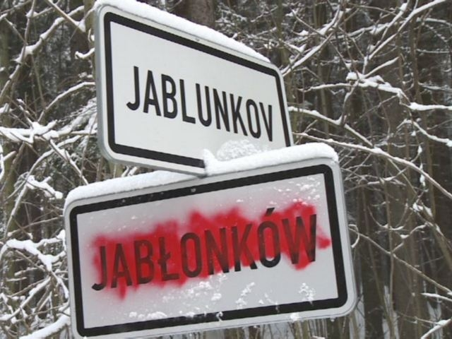
Polská menšina v ČR
K polské národnosti se hlásí přibližně 40.000 osob, 0,4 %, trvalý úbytek (integrace), regionální koncentrace
Před rokem 1989 plnil funkci organizace zastupující zájmy polské menšiny PZKO; po roce 1989 řada organizací sdružených v Kongresu Poláků v České republice
Na začátku 90. let rozkol mezi národnostním a občanským principem politické reprezentace menšiny, vznik strany „Soužití“ => po 1992 regionalizace a marginalizace
Dnes spolkový život, menšinové školství, názvy, tiskopisy

Slide 18
Polská menšina a polsko-české vztahy
Minimální vliv na česko-polské vztahy
Polská menšina nenaráží na závažné překážky
„Polská“ politická strana má slabou reprezentační, agregační a artikulační funkci
Do mezistátních vztahů vstupuje jen příležitostně
2009 omluva polského prezidenta za obsazení Těšínska v roce 1938, po které předseda kongresu Poláků v ČR Józef Szymeczek vyzval k podobnému gestu české představitele za rok 1919
Sčítání lidu 2021 - https://www.youtube.com/watch?v=z2-zmAlWCdg
Tři podoby vztahů
Praha-Varšava
Těšínsko
„nová hranice“

